Slide 1
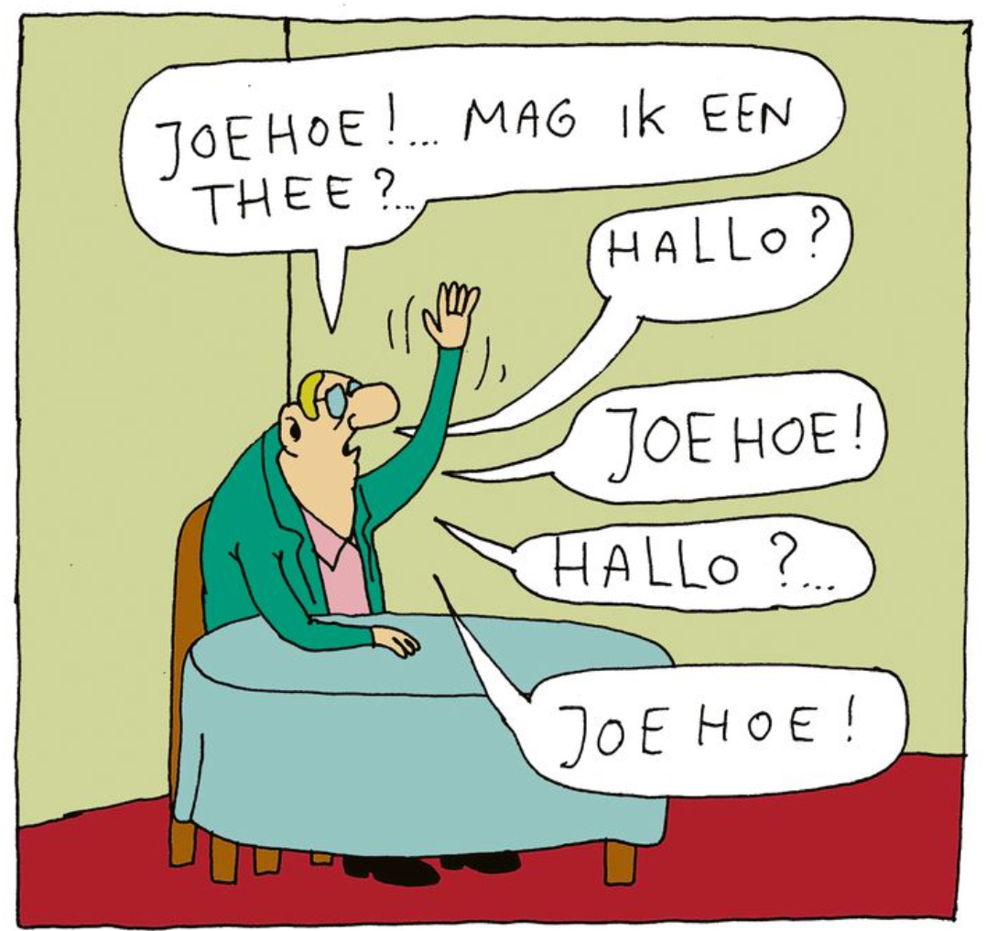
Begeleiden van medewerkers

Slide 2
Planning
Deze periode:
Personeelsbeleid;
Effectief leidinggeven;
Leren en leerstijlen;
Toepassen leren en leerstijlen;
Communiceren
Conflicten
Instrueren en begeleiden
Aannemen nieuwe medewerkers;
Functieprofiel;

Slide 3
Vandaag
Effectief leiding geven;
Leren;
Uitleg instructie/stage opdrachten;

Slide 4
Wat is personeelsbeleid?
Wat is goed werkgeverschap?
Wat levert goed werkgeverschap en personeelsbeleid op?

Slide 5
Ken je personeel!
Weet waar hun kwaliteiten liggen!
Weet wat ze willen ontwikkelen;
Weet hoe ze leren;
Juiste begeleiding;

Slide 6
Effectief leiding geven
Wat is een goede leider?
Opstellen doelstellingen;
Aansturen/begeleiden team;
Goede werkomstandigheden.

Slide 7
Stelling
“Mensen doen niet wat je zegt, ze doen wat jij doet”

Slide 8
Voorbeeldfunctie
Onbewuste communicatie;
Laat je zien wat je verwacht van anderen?
Doe je wat je zegt en zeg je wat je doet?

Slide 10
Sturen of leiden
Manager bepaalt en stuurt;
Veel taakgerichte sturing;
Weinig inspraak medewerkers;
Toepassing:
Enthousiaste medewerkers met nog weinig competenties.

Slide 11
Coachen of begeleiden
Manager stuurt maar geeft ook uitleg waarom;
Vraagt feedback en stimuleert medewerkers;
Toepassing:
Weinig betrokkenheid medewerkers, maar bezitten al wel enige ervaring en competenties.

Slide 12
(onder)Steunen
Geven medewerkers verantwoordelijkheid;
Mee laten beslissen in besluiten.
Toepassing:
Medewerkers met ervaring die wat zelfvertrouwen missen.

Slide 13
Delegeren
Veel verantwoordelijkheid bij medewerkers;
Manager deelt alleen taken uit;
Toepassing:
Veel ervaring en hoge betrokkenheid bij medewerkers.

Slide 14
Leren!

Slide 15
Wat is leren?
Leren is gedrag
Leren is het verwerven van nieuwe gedragsmogelijkheden.
Leren is het wijzigen van reeds bestaande gedragsmogelijkheden.

Slide 16
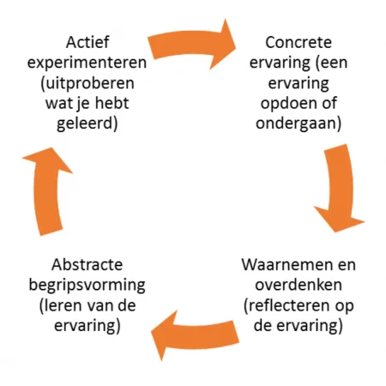

Slide 17
Manieren van leren
Visueel leren → afbeeldingen, grafieken, tabellen, video’s
Auditief leren → horen/geluid
Verbaal leren → lezen/schrijven
Leren door doen → voelen/doen
Sociaal leren → graag samen met andere mensen leren
Solitair leren → dat je een voorkeur hebt voor zelfstudie

Slide 18
Wat maakt jou gelukkig op het gebied van leren/werken?

Slide 19
Kolb → doorlopen cyclus

Slide 20
De doener is vooral gericht op nieuwe ervaringen.
De dromer is vooral een observeerder.
De denker is vooral een analist en theoreticus
De beslisser is goed in plannen en uitvoeren

Slide 21
Oefening
Doe allemaal de leerstijlen test van Kolb (maak de uitslag niet bekend)
Kolb test (thesis.nl)
Waarom is het belangrijk om je leerstijl te weten?

Slide 22
Begeleiden
De doener wil overal aan meedoen. Hij wordt graag 'in het diepe gegooid'. Een doener werkt graag samen en onderneemt gauw actie.
Sfeer en menselijk contact zijn belangrijk.
Zorg voor veel afwisseling.
Rem een doener op tijd af.
Help hoofd- en bijzaken te onderscheiden.

Slide 23
Dromer
Dromer –> creatieve mensen, ruimte nodig. Denkt eerst na voordat hij iets doet. Neemt moeilijk beslissingen.
Leg ze geen tijd op;
Visueel;
Hulp bij het nemen van beslissingen;
Werk volgens een plan.

Slide 24
Beslisser
Beslisser → durft besluiten te nemen, koppelt theorie aan de praktijk. Praktisch ingesteld, Doelgericht en planmatig.
Leert vanuit praktijkvoorbeelden
Werkt graag volgens plan
Duidelijke rode draad in de stof

Slide 25
Denker
De denker → houdt van logica en redeneren, werkt systematische en houdt niet van wanorde.
Gelegenheid om vragen te stellen
Biedt structuur
Hulp bij praktisch inzicht.

Slide 26
Begeleiden van je medestudent
Wat is de leerstijl van hem/haar?
Leg uit hoe diegene een vliegtuigje moet vouwen passend bij de leerstijl.
Biedt de juiste begeleiding (kijk naar leerstijl en voorkennis)

Slide 27
Praktische instructie
Je zorgt zelf voor materialen/lokaal e.d.
Voorzien van praktijkkaart;
Max 15 minuten;
Passend bij de doelgroep;
Wat is je leerdoel?
Biedt de juiste begeleiding?
Is je doel behaald?

